Slide 1
在工程及科学类演讲中使用主题证明结构
Michael Alley
工程学院宾夕法尼亚州立大学
1月24日 2014年
Notes:
*
这个文件是一个使用主题证明结构制作工程类演讲的幻灯片的模板。*这个模板中的很多排版方式方法不同于传统的幻灯片，这些变化使工程类的演讲更有效的向观众传达信息。这个模板中有关幻灯片的设计的内容来自于这本书The Craft of Scientific Presentations (第二版）中的第四章。
下面的链接是主题证明结构的幻灯片设计的主页 http://writing.engr.psu.edu/slides.html
现在你正在阅读的部分被称作幻灯片的笔记部分。
小技巧：在制作幻灯片时，用演讲的名称来命名文件
___________________________________________
*读者可以下载并使用这个模板，但是不可以将这个模板用于任何商业目的，模板内的所有内容归宾夕法尼亚州立大学所有。

Slide 2
如果含有英文单词，需要将首字母大写。标题使用36号大小，加粗，字体为Calibri
此处用图片，表格，或演示动画代替，目的是说明，解释，和支持标题句的内容
姓名
姓名
姓名
专业
组织/学院
日期
此处用标示替换
Notes:
*
这是一个用来制作演讲首页的模板。证明信息的部分，建议重复使用之后的幻灯片中会出现的比较重要的图片。这会帮助观众更好的理解演讲的主题。并且这张图片使演讲者有机会简单介绍说明一些他完成的工作，例如强调他完成的工作的重要性，或者提供关键的有关演讲的背景信息。演讲者强迫自己花费更多的时间在演讲首页的制作上是正确的。因为一个常见的错误就是，在一个演讲中，演讲者很快的就完成了演讲首页的部分，而观众没有足够的时间来理解演讲的主题。具体讲解详见The Craft of Scientific Presentations, 第二版 的172页到184页.
这个模板展示了如何制作演讲首页。你也可以调整文字的位置来改变图片的大小.

Slide 3
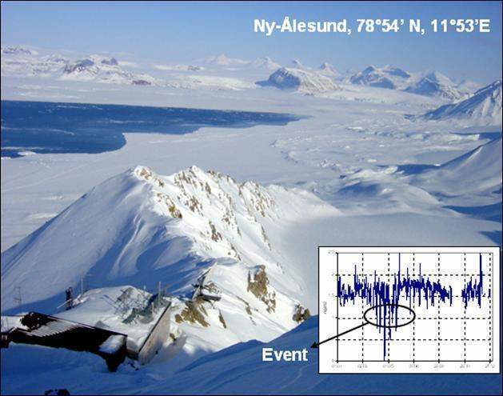
北极极地地区春季期间，大气中汞的消耗问题的研究
Katrine Aspmo
Torunn Berg
挪威气候研究所
Grethe Wibetoe
奥斯陆大学，化学学院
6/26/2004
Notes:
*
演讲首页的例子
参考:
Katrina Aspmo, Torunn Berg, and Grethe Wibetoe, “Atmospheric Mercury Depletion Events (AMDEs) in Polar Regions During Arctic Spring,” presentation (Oslo, Norway: University of Oslo, 16 June 2004).

Slide 4
*
Notes:
*
这个空白页是用来练习使用主题证明结构设计演讲首页的。

Slide 5
这个演讲是关于。。。 (标题句是一句完整的话，并且在格式上不超过两行)
介绍第一个主题的图片
主题一
介绍第二个主题的图片
主题二
介绍第三个主题的图片
主题三
*
Notes:
*
演讲的规划页是用来解释演讲的背景信息和向观众介绍接下来的关键主题。
一个常见的关于规划页的制作的问题是，规划页中只有简单的项目列表，来一一列出关键主题（例如：介绍，总结，问题部分），对于观众来说，这样的设计显得单调无趣，不容易被记忆。这种规划页对于观众没有任何帮助。
在规划页里，正确的设计方法是用关键图片或有代表性的图片来表示每个演讲的关键主题。另一种方法是重复使用之后幻灯片里会出现图片。这样，当观众在之后的演讲中看到重复出现的图片时，观众会明白演讲所处的位置。这就发挥了规划页的作用。
在所有演讲中都有“介绍”和“总结/结语”部分，而这些部分往往被观众忽视。所以关于这些部分的幻灯片可以被省略。关于如何拆分演讲，可以按照逻辑进行拆分或按照平行原则拆分。拆分成两个，三个，或四个部分要比五个，六个，或七个部分更好，这样对于观众来说演讲的内容更容易被记忆。关于规划页的详细解释参阅177页到181页。

Slide 6
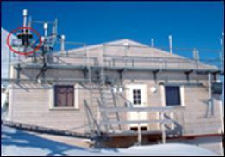
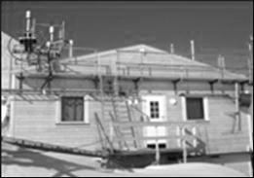
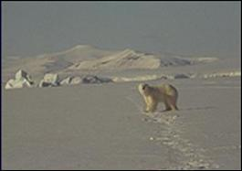
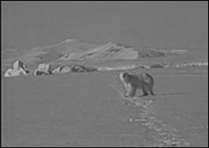
这个演讲追踪研究北极地区的大气内，汞在消耗之后的变化问题
汞循环理论
监测站的测量数据
*
来自环境的影响
Notes:
*
这是一个关于如何设计规划页的例子。
参考:
Katrina Aspmo, Torunn Berg, and Grethe Wibetoe, “Atmospheric Mercury Depletion Events (AMDEs) in Polar Regions During Arctic Spring,” presentation (Oslo, Norway: University of Oslo, 16 June 2004).

Slide 7
*
Notes:
*
这个空白页是用来练习规划页的制作和设计

Slide 8
标题句说明了这个演讲的第一个主题，在格式上不超过两行
图片信息
用来支持标题句
如果有必要，在此处表明演讲内容的前提，假设，和背景信息，在格上不超过两行字符大小在18到24之间。
Notes:
*
这个是第一个主体部分的幻灯片设计的模板。此处的证明信息可以重复使用规划页中的图片信息。此处的标题句解释说明了主旨，在格式上不超过两行。主体部分的幻灯片设计同样遵循主题证明结构，如果有需要，要用图片或文字信息来支持幻灯片的标题句。详细解释详见第四章。
这个模板展示了一种如何在主体部分的幻灯片中放置图片和文字的方式。其他的放置方式会在接下来的模板中介绍。演讲者要根据具体的标题句的内容来选择最适合的放置方式。
有时，公司或者学校会要求演讲者将组织的标识放置在所有的幻灯片中。有时，会要求只放置在首页和尾页的幻灯片中。如果在所有幻灯片中都需要有组织的标识，确保标识放置在幻灯片的底边位置，而不是顶部。

Slide 9
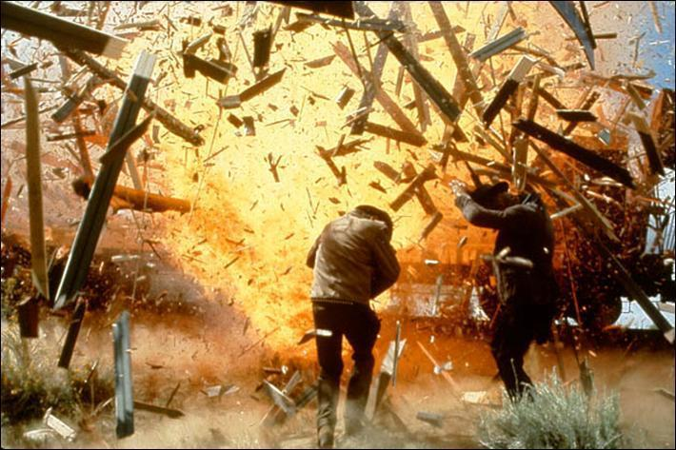
爆炸的碎片会很快超过冲击波，成为危害周围人群的主要危害源
*
Notes:
*
这是一个关于演讲的第一个主题的幻灯片设计的例子。这张图片非常有效的表达了标题句，因此幻灯片中省略了不必要的文字描述
参考:
Jared Rochester, “Three Primary Products of an Explosive,” presentation (Aberdeen, MD: US Army Research Laboratory, 5 December 2005).

Slide 10
*
Notes:
*
这个空白页是用来练习制作主体部分的幻灯片.

Slide 11
标题句说明了这个演讲的第二个主题，在格式上不超过两行
具体的解释说明: 保持格式上不超过两行
具体的解释说明: 保持格式上不超过两行
使用图片或公式来支持
标题句表达的主题
具体的解释说明: 保持格式上不超过两行
*
Notes:
*
这个是演讲第二个主体部分的幻灯片设计的模板。在这张幻灯灯片里，可以考虑重复使用在规划页里用到的图片（或者公式）。用标题句来说明这个主题。如果需要，在幻灯片的主体部分，放上可以证明这一主题的图片或者是文字。详情请见CSP的第四章。
该幻灯片展示了图片跟文字在该页主体部分的放置方法。其他的一些放置方法也会在这个模板中出现。选择最能证明你的主题的方法。

Slide 12
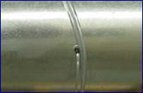
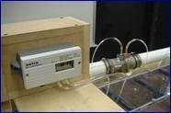
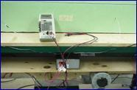
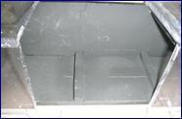
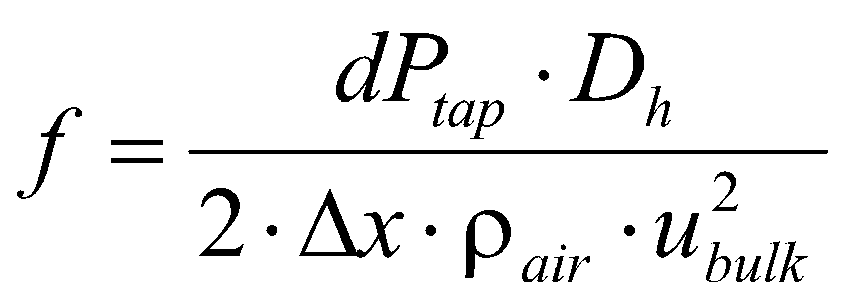
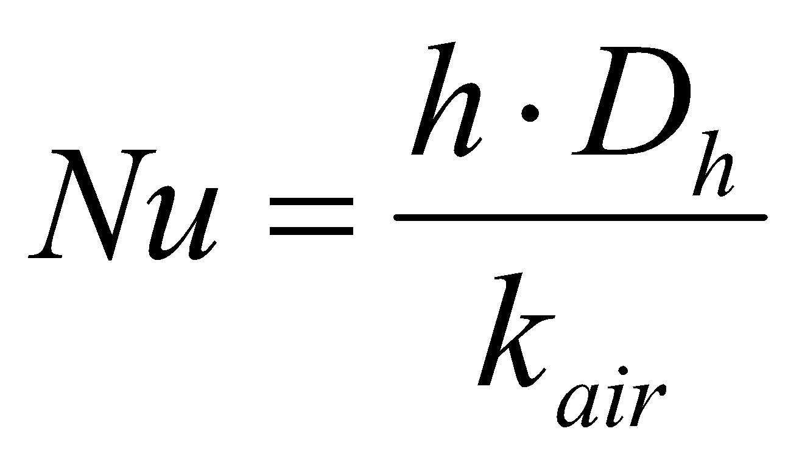
规范化的摩擦因数和努塞尔特数将我们的数据和其它数据联系起来
测压孔
文丘里流量计
电压计
热电偶
压强降低
雷诺数
热通量, q˝
T_{inlet}
T_{wall}
T_{bulk}
h
Friction Factor, f
Nu_{o}, f_{o}
Nu
*
Notes:
*
这是另一个有关演讲主体部分的幻灯片设计例子。请留心，演讲者如何利用演示动画把复杂的联系用听众能理解的方式表达出来。也特别注意，演讲者用箭头来表示关系，能得到项目列表无法达到的好效果。
参考：
This slide is a composite slide from a number of mechanical engineering seniors in ME 4006, a laboratory course at Virginia Tech. These presentations occurred during the Fall 2004 semester.

Slide 13
*
Notes:
*
这个空白页是用来练习制作主体部分的幻灯片.

Slide 14
标题句说明了这个演讲的第三个主题，在格式上不超过两行
使用图片或公式来支持
标题句表达的主题
具体的解释说明: 保持格式上不超过两行
具体的解释说明: 保持格式上不超过两行
*
Notes:
*
这个是第三个主体部分的幻灯片设计的模板。在这张幻灯灯片里，可以考虑重复在规划页里用到同一张图片（或者式子）。用标题句来说明这个主题。如果需要，在幻灯片的主体部分，放上可以证明这一主题的图片或者是文字。详情请见CSP的第四章。
该幻灯片展示了图片跟文字在该页主体部分的放置方法。其他的一些放置方法也会在这个模板中出现。选择个最能证明你的主题的方法。

Slide 15
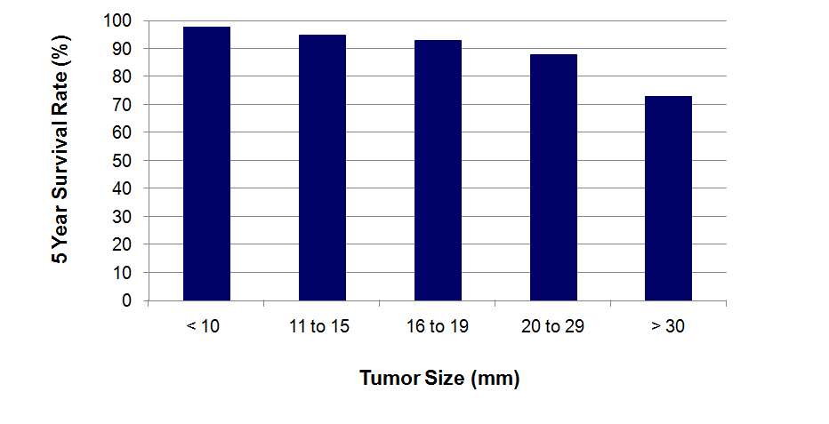
早期诊断方法能确认小型肿瘤，从而增大病人的五年生存率
[Lai et al., 2007]
Notes:
*
*
这张幻灯片由Lauren Sawarynski设计制作。Lauren Sawarynski是于2010年在宾夕法尼亚州立大学以生物工程毕业的本科生。现在她在耶鲁医学院任职医师助理。
参考:
J.K. Lai, M.A. Martin, R. Meyricke, T. O’neill, and S. Roberts (2007, February). Factors associated with short-term hospital readmission rates for breast cancer patients in Western Australia: an observational study. J Am Coll Surg. 204 (2):193-200.
*

Slide 16
*
Notes:
*
这个空白页是用来练习制作主体部分的幻灯片.

Slide 17
概括来说，总结页的标题句要表达演讲的最主要主题和中心内容
支持总结句的图片
中心主题 (在格式上不超过两行)
另外一个中心主题 (在格式与上一个保持平行)
任何问题?
*
标识
Notes:
*
总结页。使用标题句来表明最重要的总结句。用“总之”，“概括来说”，或“最后”来开启总结页的标题句。这样能确保观众理解演讲即将结束。同样，使用图片或并列排布的总结句。
总结页是演讲的最后一页幻灯片。通常，观众会在演讲的最后阶段失去耐心和兴趣。
“任何问题？”或“问题？”通常会出现在结束页的底端。相比结束页中只有“问题？”两字，这种方式更有效的帮助观众提出问题。观众通过幻灯片中的信息提醒，可以回顾演讲的主要内容。详见182页到183页。

Slide 18
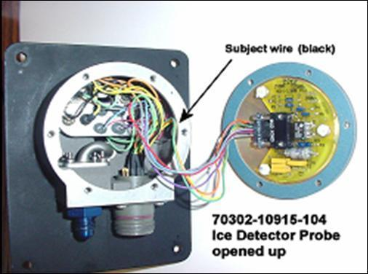
总而言之，因为导线绝缘部分的磨损而造成的电路短路，导致检测器无法正常工作
为损坏的电线不会与外壳接触
对地短路使电线与外壳接触
*
任何问题?
Notes:
*
这是一个总结页的例子。注意演讲者如何利用箭头来表示两个主旨间的关系。这种设计比传统的项目列表格有效的传达信息。
参考:
Manning Seltzer, “Failure Analysis of the Ice Detector in the Austria 13 Helicopter,” presentation (Hartford, CT: Sikorsky Helicopter, 30 April 2004).

Slide 19
*
Notes:
*
这个空白页是用来练习制作结尾体部分的总结幻灯片.

